Slide 1


Организация турнира КИБЕР-БОЙ. Квалификационный этап № 5

Slide 2

Цель и задачи турнира
ЦЕЛЬ – стимулирование профессионального роста обучающихся через предоставление равных возможностей демонстрации результатов освоения содержания образовательной программы для участников проекта «Инженерный класс в московской школе» и «ИТ-класс в московской школе»
1
2
3
4
Формирование культуры научно-инженерного творчества через решение творческих конструкторских, исследовательских и
проектных задач в виртуальных лабораториях МЭШ
Повышение интереса и мотивации школьников к изучению информационных технологий и освоению курсов инженерной направленности через соревновательную механику
Расширение технического кругозора обучающихся
предпрофессиональных классов в части специальных и научных задач ИТ- и инженерной сфер деятельности
Создание позитивного имиджа профессиональной деятельности инженеров и ИТ-специалистов как основы технологического суверенитета страны

Slide 3





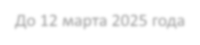






Сроки квалификационного этапа № 5
До 10 апреля 2025 года
С 15 по 25 апреля 2025 года
До 30 апреля 2025 года
Отправка материалов этапа
Проведение этапа
Подведение итогов этапа
Форма организации этапа (в школе очно, дистанционно, гибридная модель) определяется куратором проекта
Кураторы отправляют форму-отчет:
протокол с баллами (общий от школы)
фотоотчет с этапа
Школы получают:
методические материалы
задания этапа
критерии оценивания
форма протокола
ссылка для отправки отчета
Объем и содержание комментариев педагога во время этапа
определяется педагогом
самостоятельно
ВАЖНО !
Штраф за отсутствие протокола

Slide 4
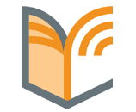
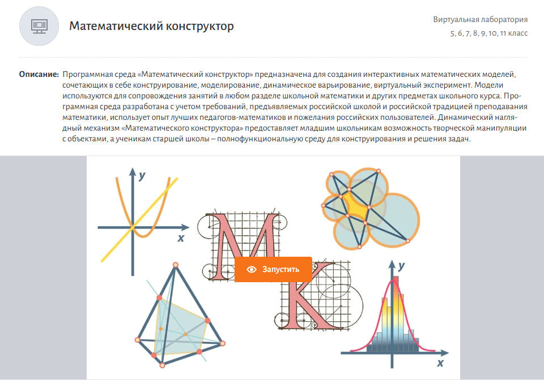
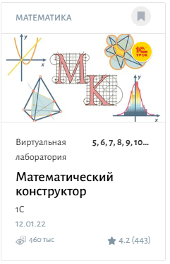
Используемые лаборатории
Библиотека
МЭШ
ID: 3694

Slide 5
Цель квалификационного этапа № 5
ЦЕЛЬ – разработка математической модели процесса, объекта
1
2
3
4
5
Уметь создавать случайное испытание с управляемыми параметром свойствами
Уметь задавать функцию от случайного испытания, соответствующую вопросу задачи
Уметь строить график частоты события
Уметь вычислять вероятность события
Уметь анализировать и делать выводы из результатов эксперимента

Slide 6
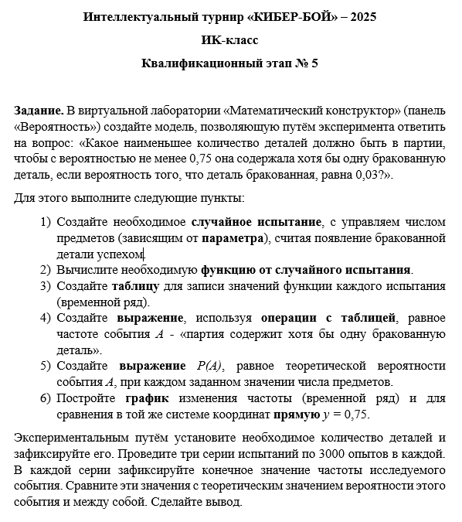
Задание для обучающихся инженерного класса

Slide 7



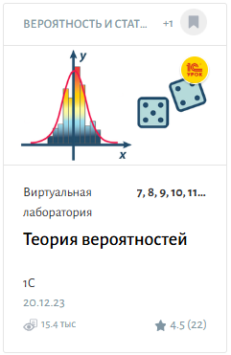
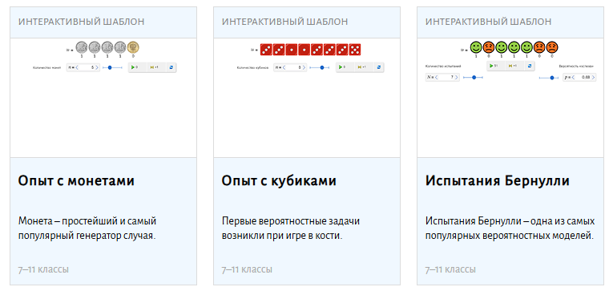
Материалы для обучающихся инженерного класса
Подготовка

Slide 8
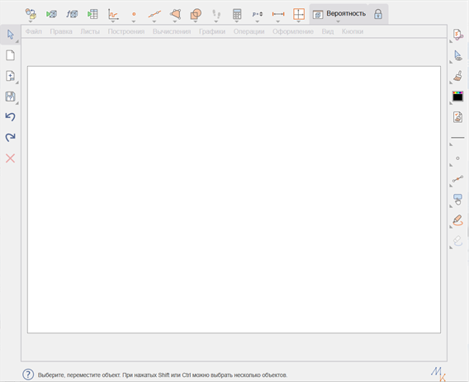

Материалы для обучающихся инженерного класса
Выполнение эксперимента
Выбор испытания
Операции с испытанием
Выбор панели
Руководство пользователя

Slide 9
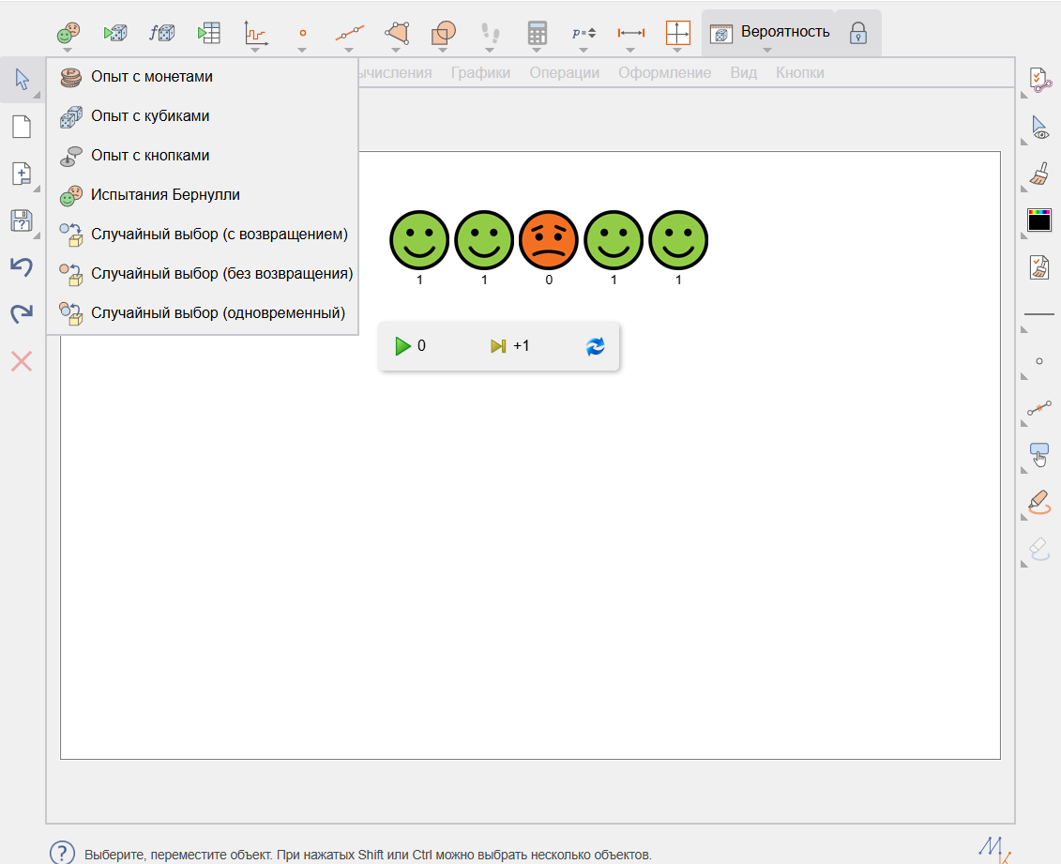
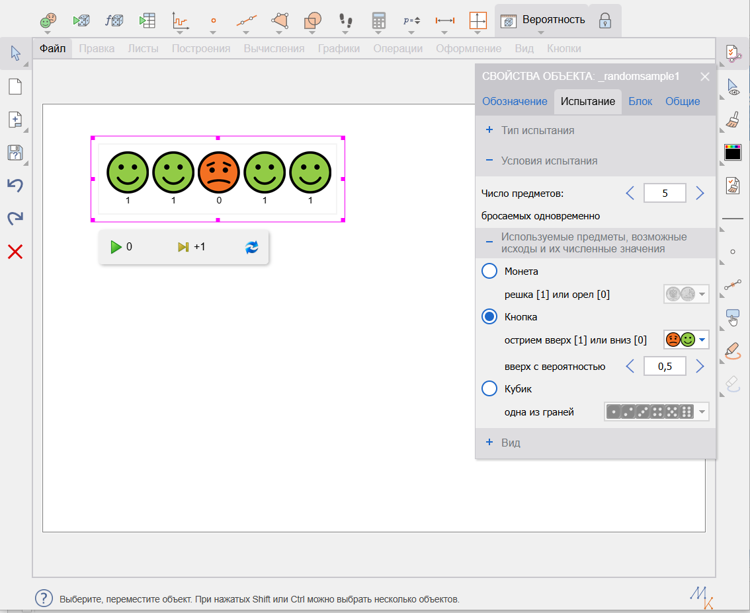
Материалы для обучающихся инженерного класса
Выполнение эксперимента

Slide 10
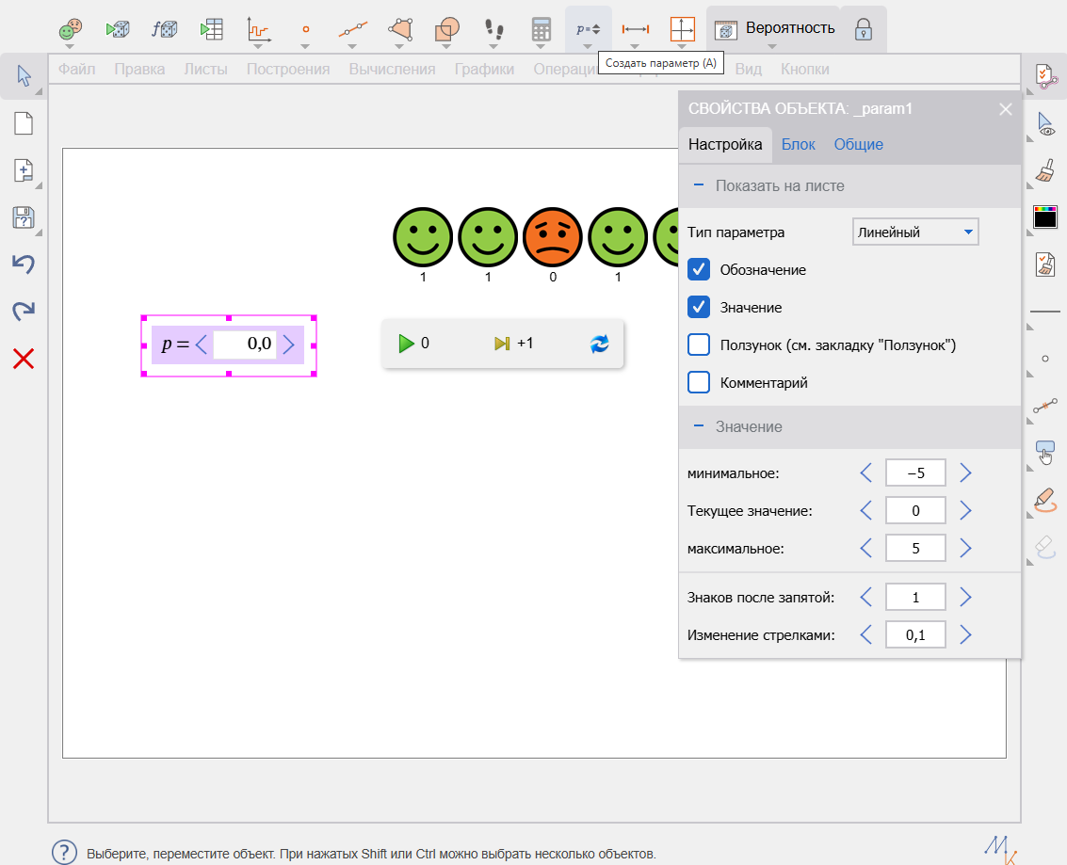
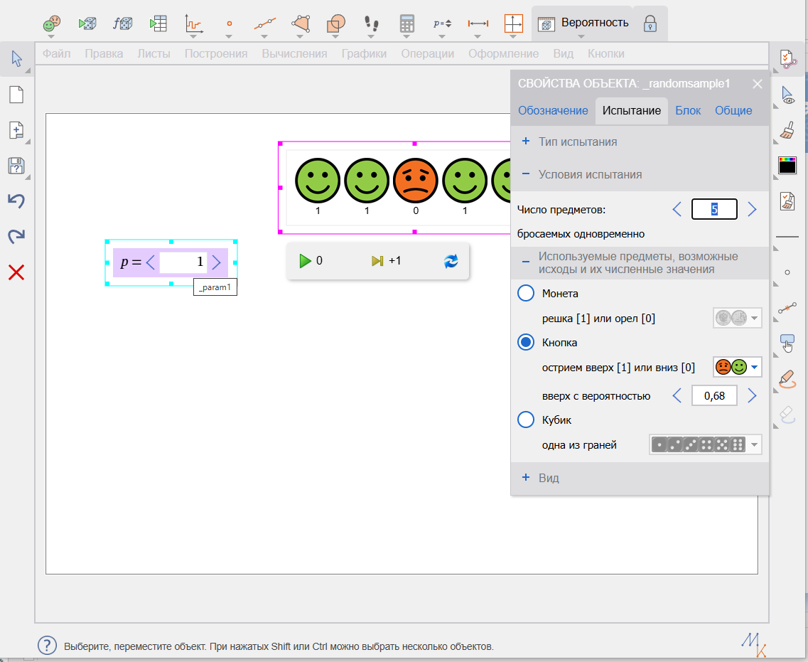
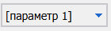
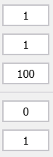
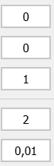
Материалы для обучающихся инженерного класса
Выполнение эксперимента

Slide 11
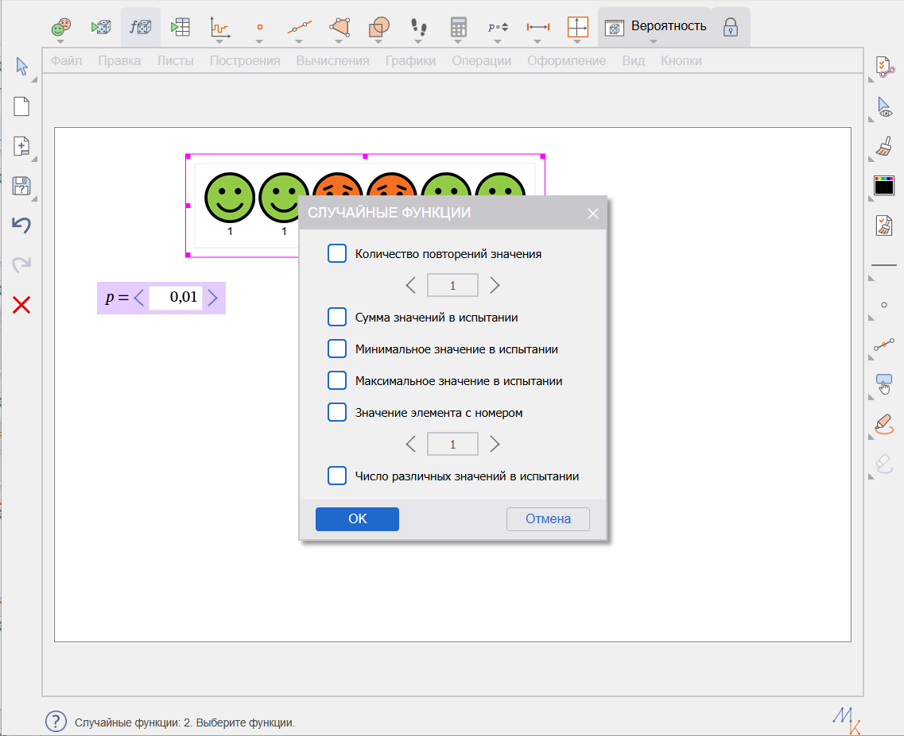
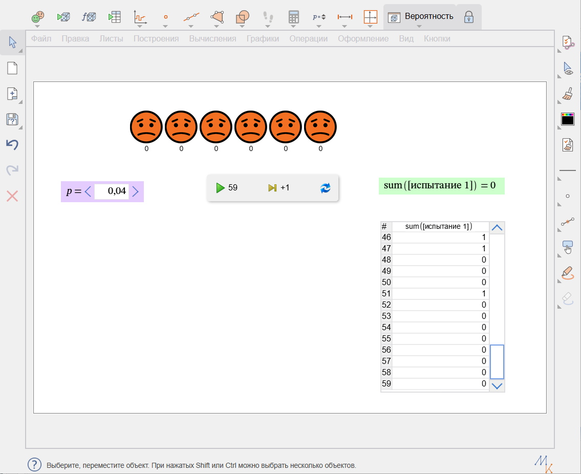
Материалы для обучающихся инженерного класса
Выполнение эксперимента

Slide 12
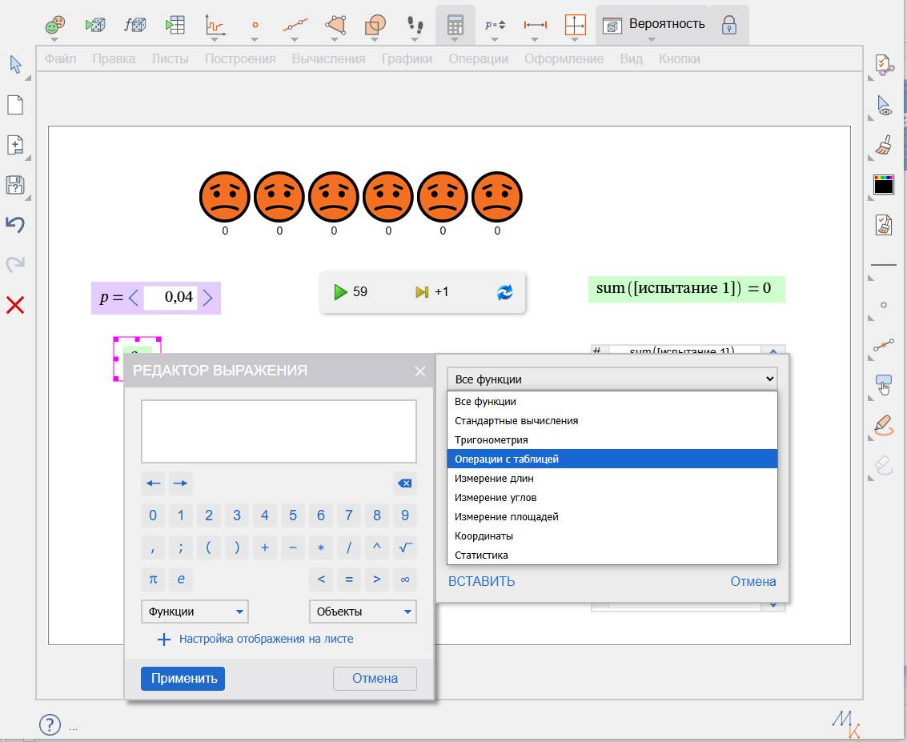
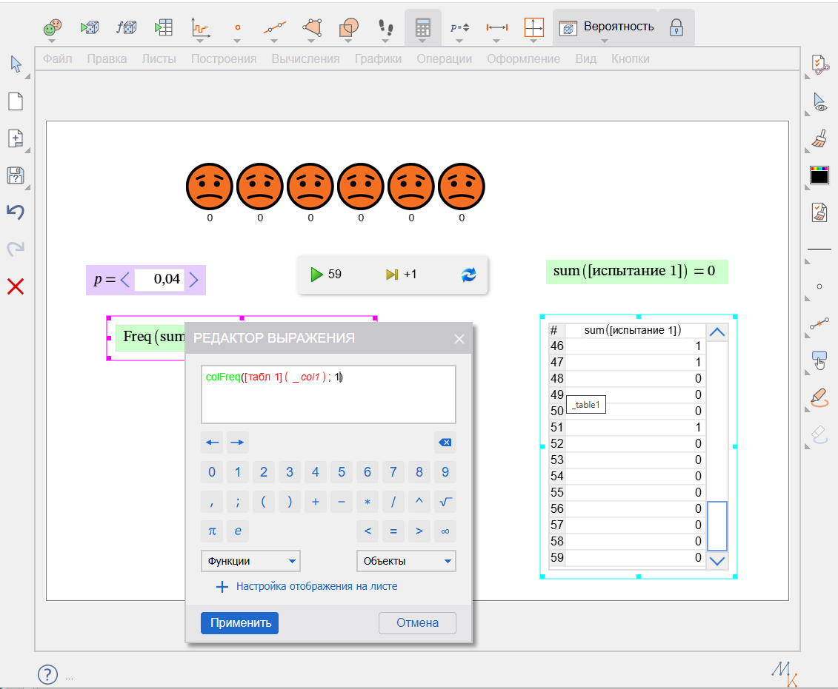
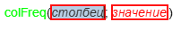
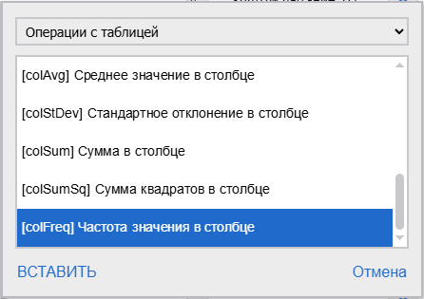
Материалы для обучающихся инженерного класса
Выполнение эксперимента

Slide 13
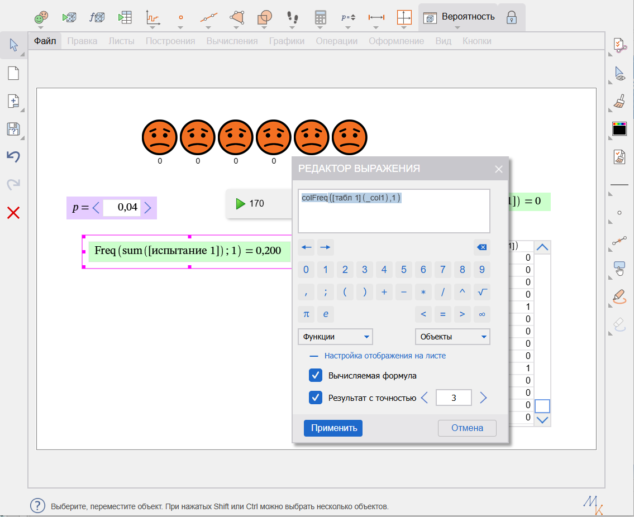
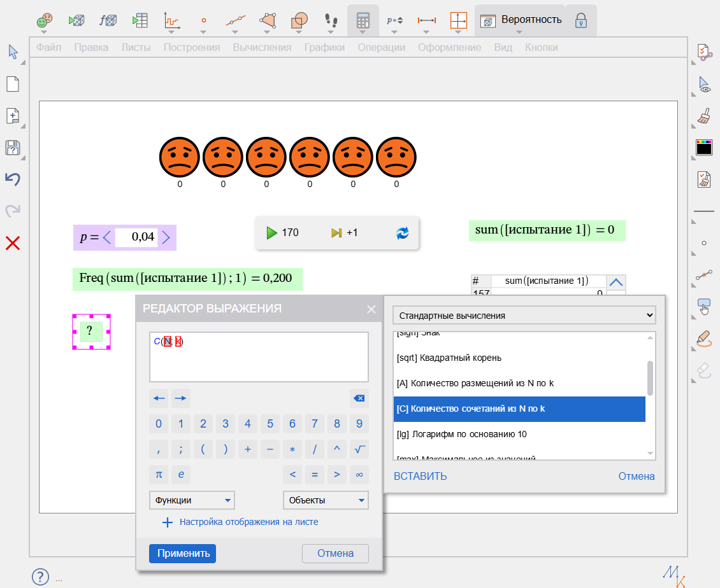
Материалы для обучающихся инженерного класса
Выполнение эксперимента

Slide 14
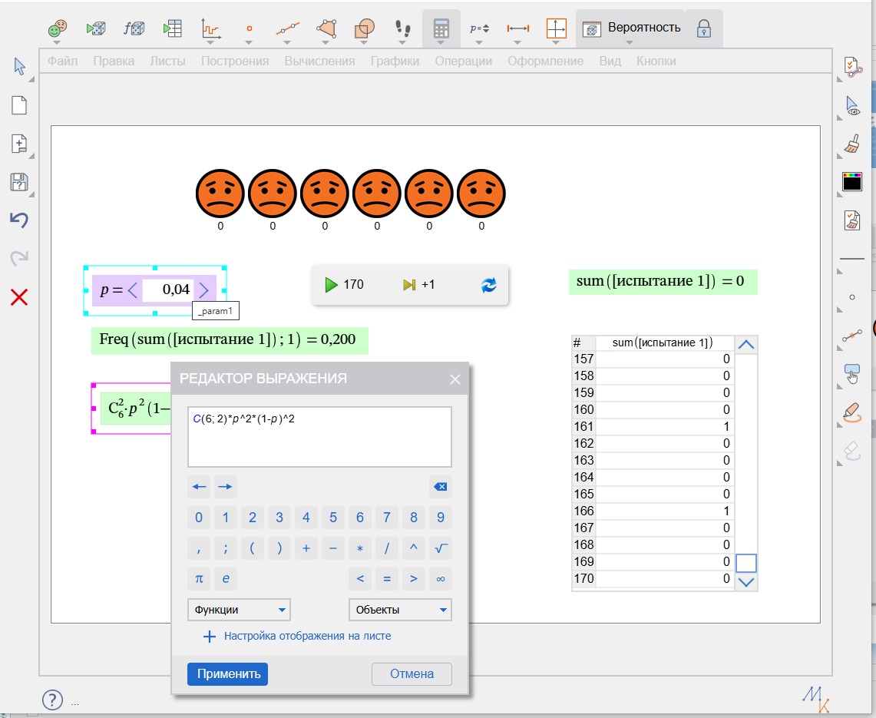
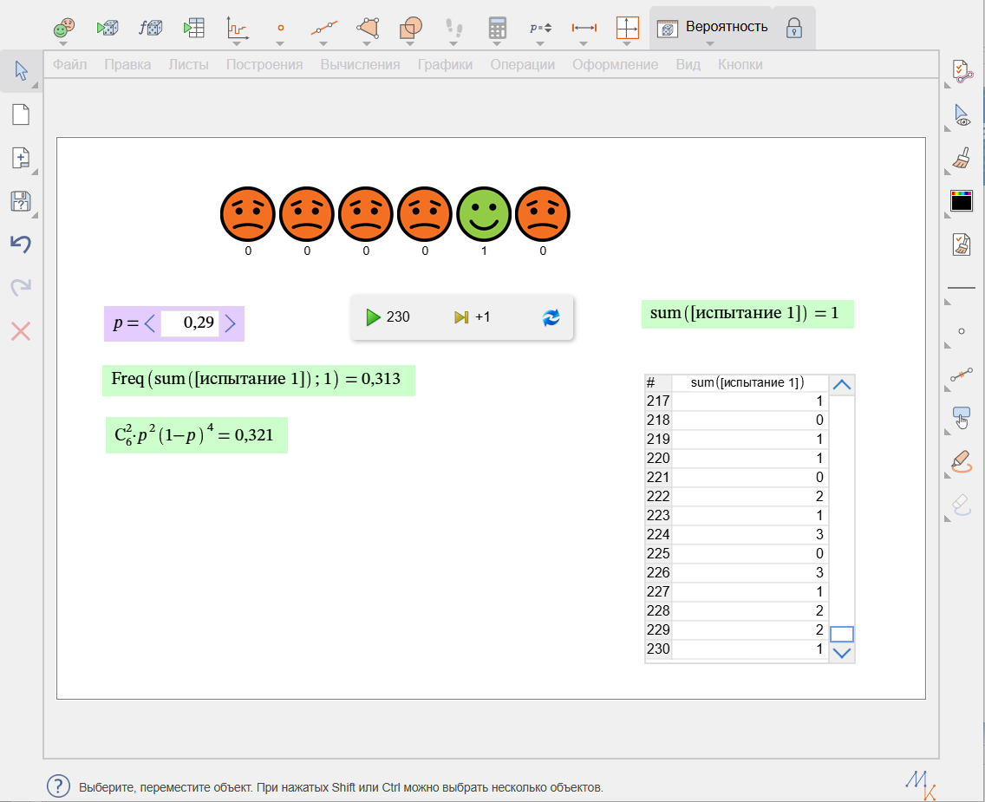
Материалы для обучающихся инженерного класса
Выполнение эксперимента

Slide 15
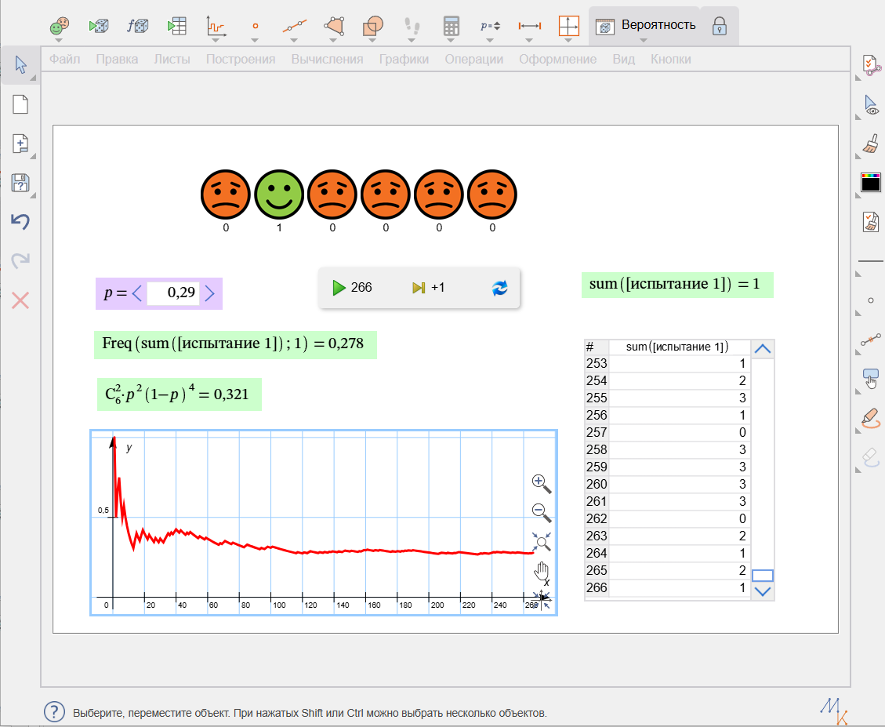
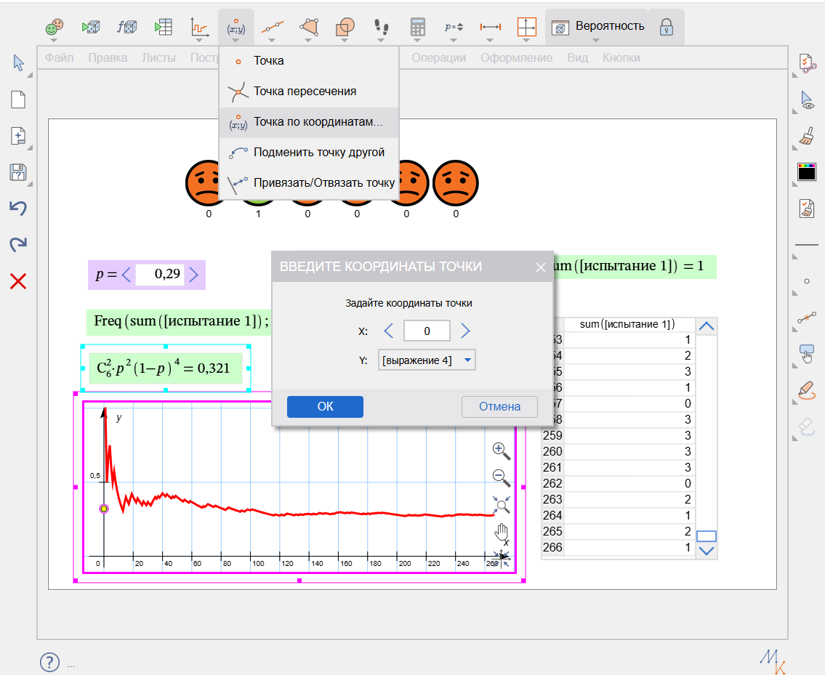
Материалы для обучающихся инженерного класса
Выполнение эксперимента

Slide 16
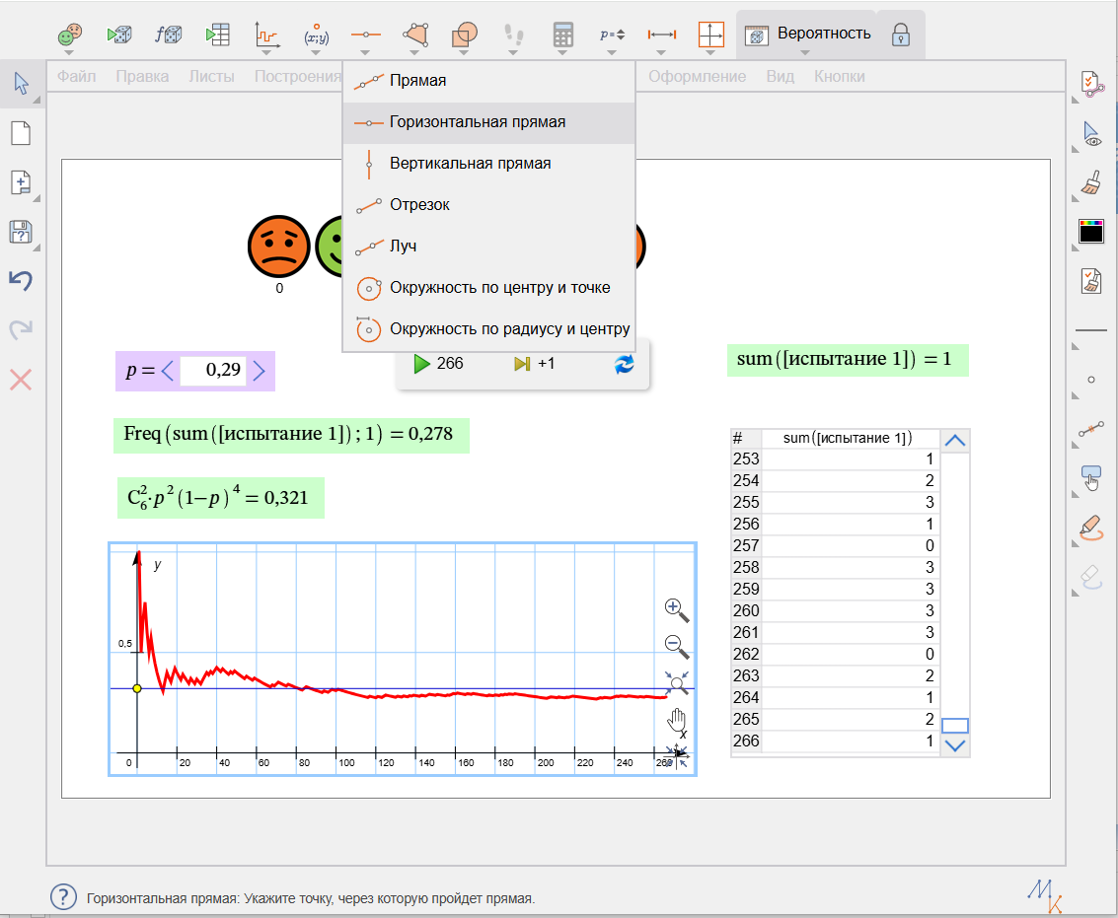
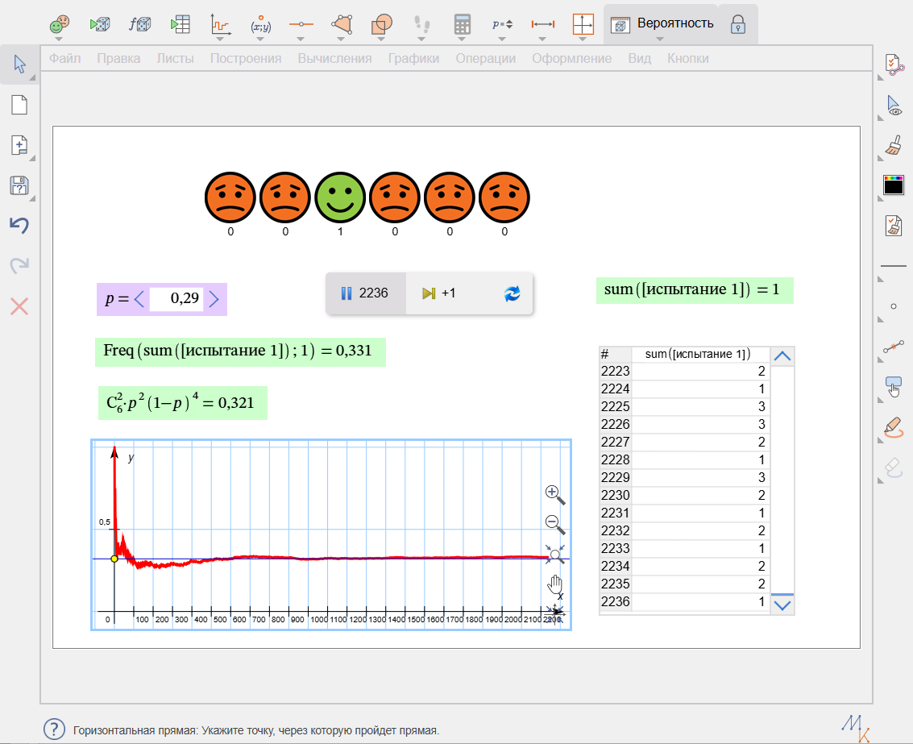
Материалы для обучающихся инженерного класса
Выполнение эксперимента

Slide 17


Материалы для обучающихся инженерного класса
КРИТЕРИИ ОЦЕНИВАНИЯ
К1 – Создание случайного испытания
К2 – Вычисление функции от случайного испытания
К3 – Операции с таблицей
К4 – Вычисление вероятности
К5 – Построение графика
К6 – Проведение эксперимента
К7 – Анализ результатов

Slide 18
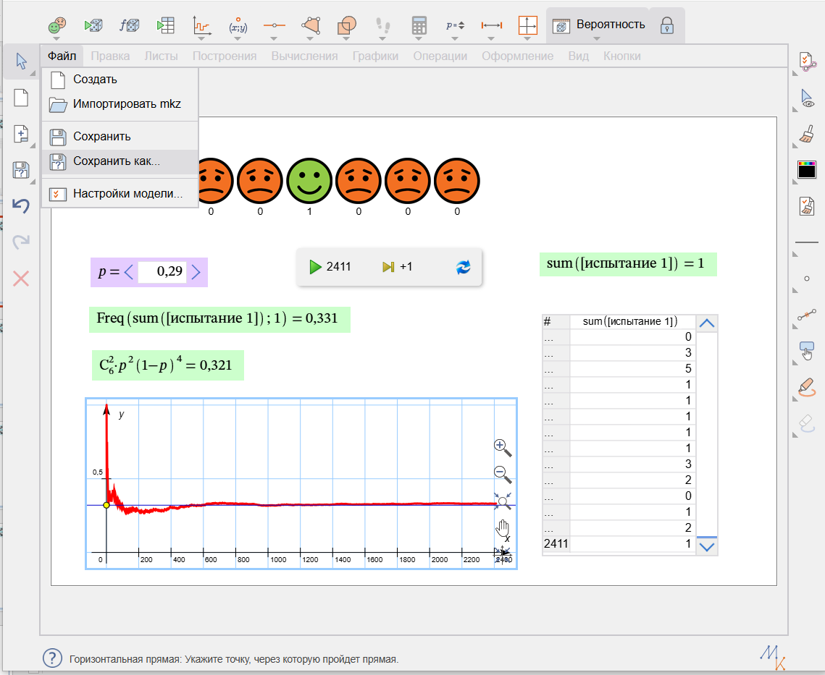
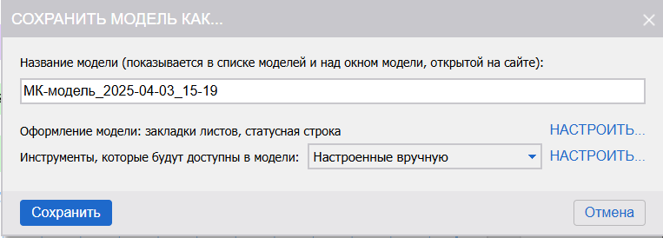
Предоставление отчетных материалов
1
КИБЕР-БОЙ_ИК_5 этап_ШК1575.

Slide 19
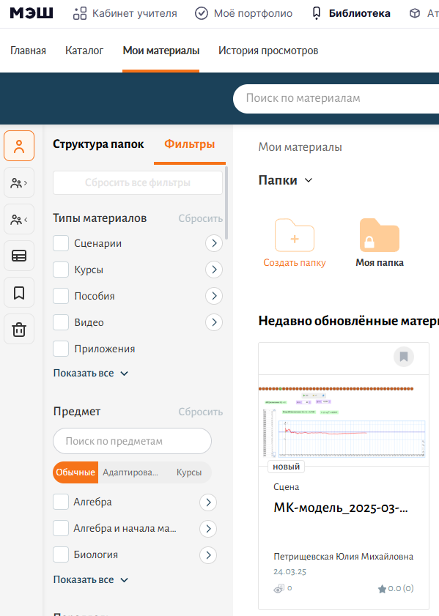
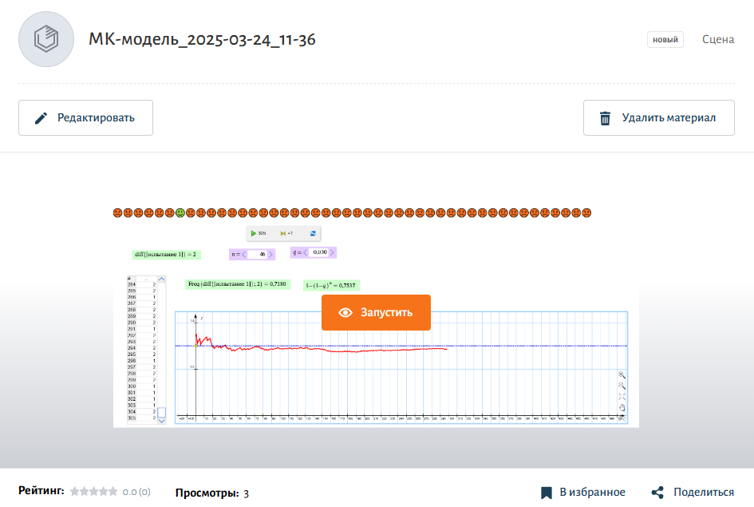
Предоставление отчетных материалов
3
2

Slide 20
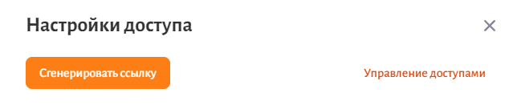
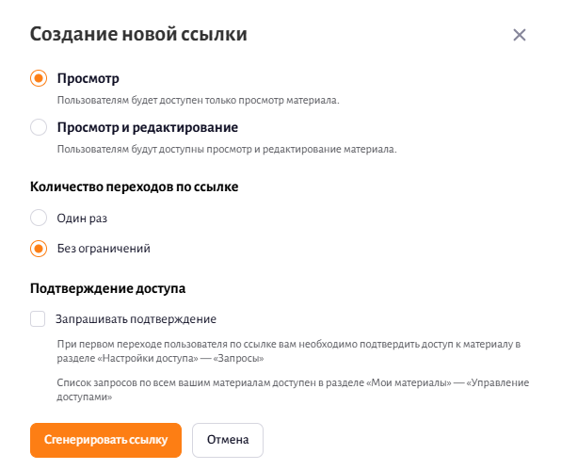
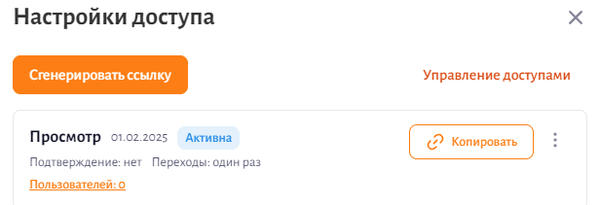
Предоставление отчетных материалов
4
5
6
https://uchebnik.mos.ru/material/..........

Slide 21



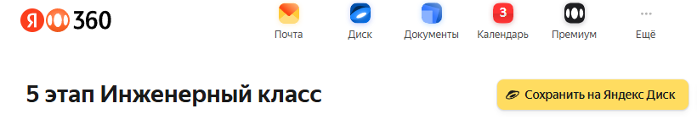
Материалы для обучающихся инженерного класса
https://clck.ru/3KUCiS

Slide 22
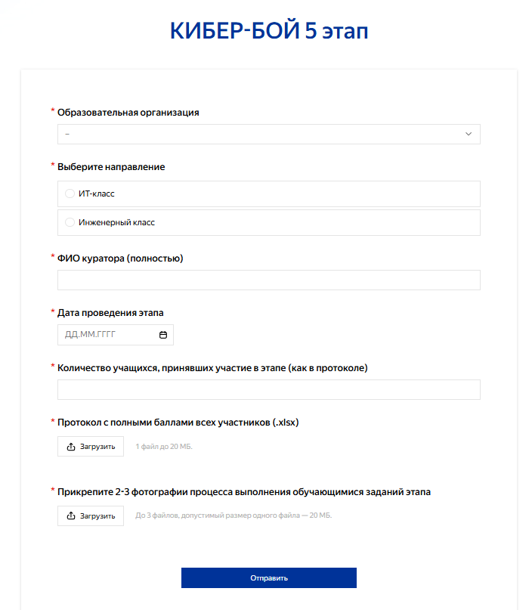

Предоставление отчетных материалов
https://clck.ru/3KUD25
Наименование ОО
ФИО ученика
Класс
Ссылка на файл с лучшим
решением (одна сцена от класса)
Баллы по каждому критерию
Общая сумма баллов

Slide 23

Спасибо за внимание!
Вопросы по критериям оценивания
petrishevskayayum@mgpu.ru
Петрищевская Юлия Михайловна,
методист ИРПО ГАОУ ВО МГПУ

